Slide 1
能源互联网导论
挑战性任务选题与规则介绍
2024.04.19

Slide 2
课程评分规则
平时成绩（50%）
课堂答辩（25%）
教师打分：50%
同学打分：50%
相同题目间PK
每个题目评出名次
共5个题目
研究报告（25%）
教师打分（组内分配）
课堂答辩
研究报告
总成绩=（课堂老师打分*0.5+组外同学打出的组平均分*0.5）*0.25
+研究报告*0.25+平时成绩*0.5

Slide 3
选题及分组规则
共40人，最多4人一组，大致分为11~13组。
共3个课题，每个课题最少2组。
每个课题包括2个基本任务+1个选做任务
课堂展示定于14-16周进行（5.24开始），采用ppt展示+同学、老师提问+讨论模式。
每组共同提交一份报告，18周提交。

Slide 4
选题及分组规则
第一优先级：组内未修电力系统分析的大二同学是否大于等于3位。
第二优先级：基于社群即时通信网络的随机排序发生器确定顺序
请大家4.20晚上前由组长将结组名单填入在线文档，4.21在微信群依次选题

Slide 5
课题一：园区多能系统的优化运行
对应课程：第6节-综合能源系统，第8节-IEMS
背景：某工业园区同时存在电热冷多类型负荷，作为园区管理者，如何通过调控园区内的内燃机、溴化锂、燃气锅炉、电制冷机、直燃机、蓄电池、光伏发电等资源，使运营成本最低？
多能园区示意图
任务1.建立并求解优化模型，给出日前调度方案;
任务2.求解该多能园区可以为电网提供多少调峰能力、可获得多少调峰收益；
拓展任务.若光伏出力提高10倍，重新求解上述任务，分析系统是如何消纳可再生能源的；并分析园区是否需要购置额外储能。
Notes:
某工业园区同时存在电、热（供热&工业生产）、冷（制药等工业&计算中心制冷）等多种类型负荷，作为园区管理者，如何通过调控园区内的内燃机、溴化锂、燃气锅炉、电制冷机、直燃机、蓄电池、光伏发电等资源，使运营成本最低？
给定预测数据及园区内各设备参数（见附件）。
园区通过联络线与电网相连，执行峰谷平三段电价。通过管道与气网相连。
冷、热负荷均在区内平衡。

Slide 6
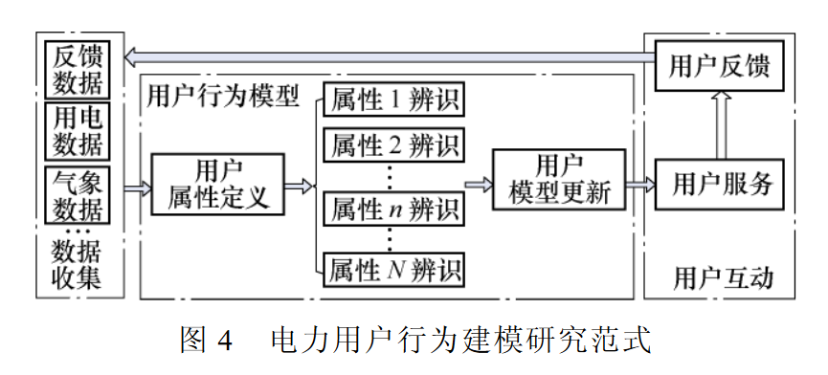
课题二：用户用能行为分析
对应课程：第7节-大数据与人工智能、第11节-商业模式
背景：用户的用能行为受到多种因素的影响。气象数据、智能电表数据等多源数据都可能提升用户负荷预测与行为分析的准确性。本次课程任务计划通过挖掘负荷相关大数据中存在的信息，并讨论相关应用场景。
任务1：
基于家庭智能电表与天气数据，统计分析不同家庭的用能行为模式差异，对不同的用户负荷进行聚类分析，尝试从中挖掘具有解释性的结论。
任务2：
自选利益主体（如负荷聚合商、售电商等），自行设计激励条件，评估用户参与需求响应的灵活性潜力，并根据任务1中刻画的用户行为特征给出对应分析。
拓展任务：
结合已有数据集，设计用户数据价值评估方法及交易商业模式，需考虑获取成本、用户模型效益、盈利空间等方面对数据进行定价并设计一种考虑安全性和市场价值的数据交易模式；
Notes:
以上话题均需设计相应的数学模型或数据模型，并结合实际数据进行算例设计，旨在考查数据清洗、模型构建以及分析的能力。可以使用统计学方法或各类人工智能算法，不限使用模型方法，但不可只有简单模型套用。所提供数据均为公开数据集，可以结合已有文献中模型方法但需明确个人项目创新点。

Slide 7
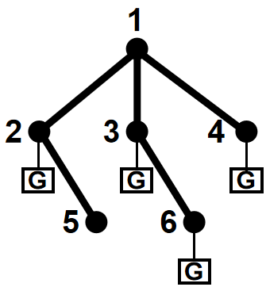
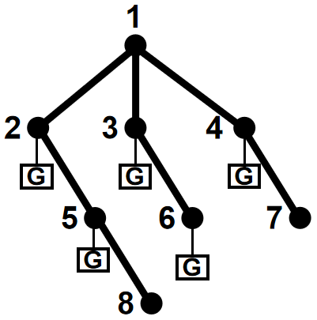
课题三：基于一致性算法的发电设备有功出力优化调控
对应课程：第9节-分布自律协同，第10节-CPS
背景：在某个6节点园区中，有4台发电设备（分别接于2、3、4、6号节点），有6个用电负荷（分别接于1-6号节点），如右图所示。现需优化发电设备的有功出力，以最小化发电成本。
任务1：
忽略网损，在给定通信链路下，求解6节点园区
的分布式优化问题
任务2：
考虑网损，在给定通信链路下，求解8节点园区
的分布式优化问题
拓展任务：
分析不同拓扑的对算法收敛性的影响；
分析通信拓扑和系统韧性的关系
Notes:
基于一致性算法的发电设备有功出力优化调控背景：在某个6节点园区中，有4台发电设备（分别接于2、3、4、6号节点），有6个用电负荷（分别接于1-6号节点），如右图所示。现需优化发电设备的有功出力，以最小化发电成本。
基础任务：忽略网损，在给定通信链路下，建立优化模型，并用投影原则和一致性算法求解。
拓展任务：算例规模增大，考虑网损，在给定通信链路下，建立优化模型，并设计算法求解。
开放性任务：通信结构都是给定的，但是不一定是最优的；请探讨通信线路的数目以及架设位置对于算法收敛性能的影响。
假设存在一个网络攻击者，攻击者可劫持的通信链路，试分析通信拓扑和系统韧性（攻击发生后维持系统运行）的关系。

